Slide 1
Дистанционная работа учителя-логопеда ДОУ с использованием технологий программы «ПРОдетей»
Каночкина Ольга Евгеньевна

Slide 2
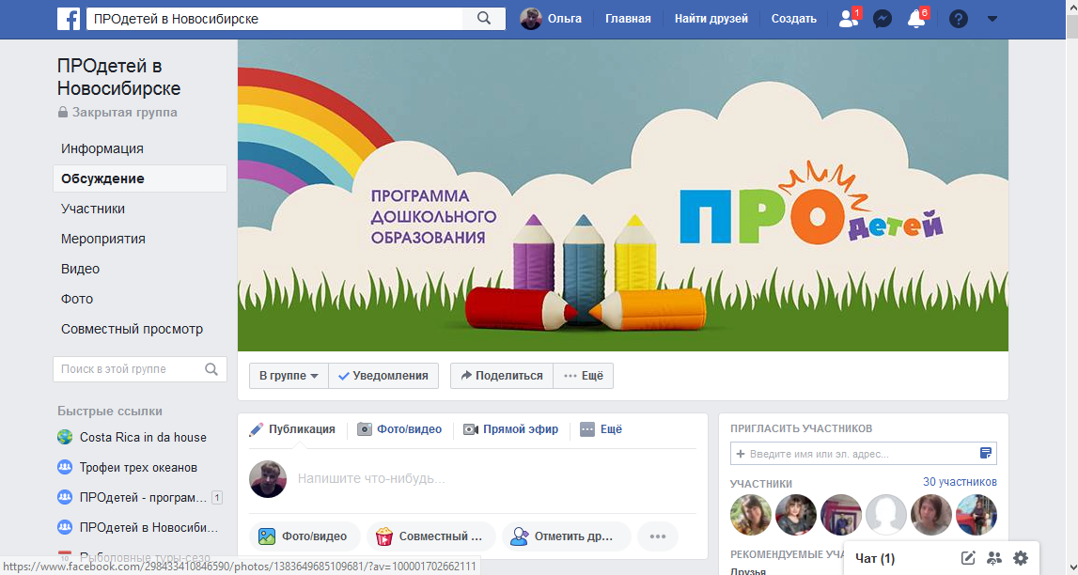
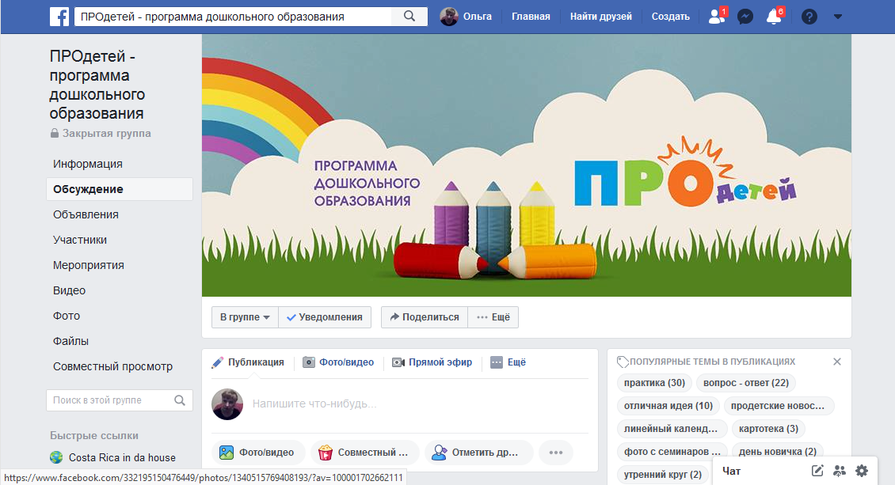
FACEBOOK (Работа офлайн)

Slide 3
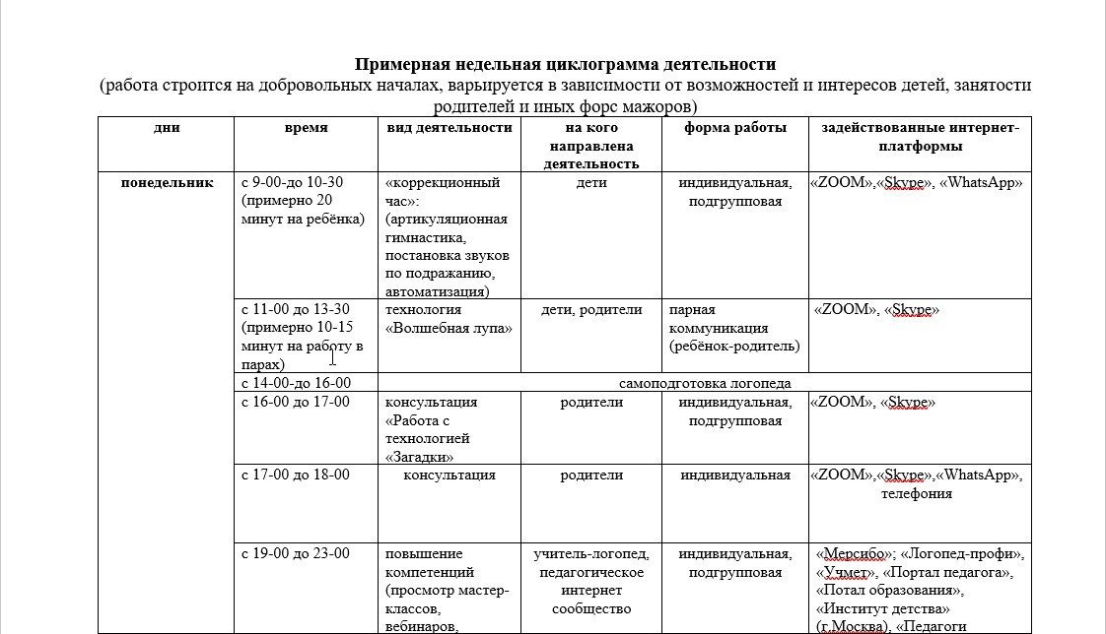

Slide 4
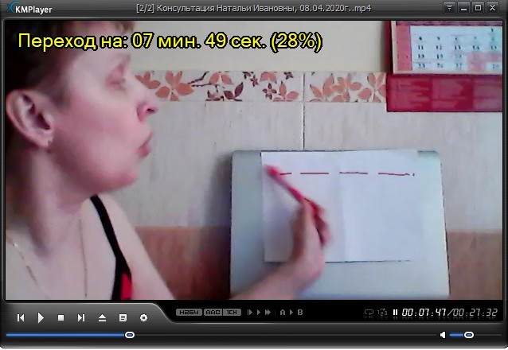
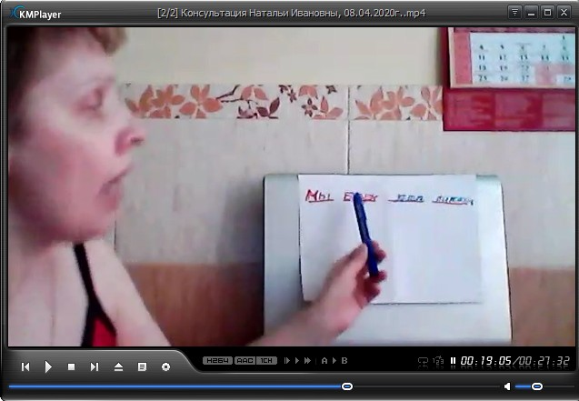
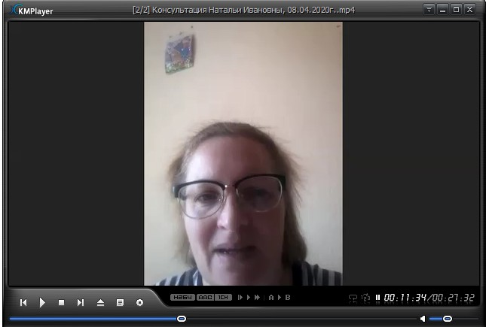
Консультация родителя по «Моделированию письма»

Slide 5
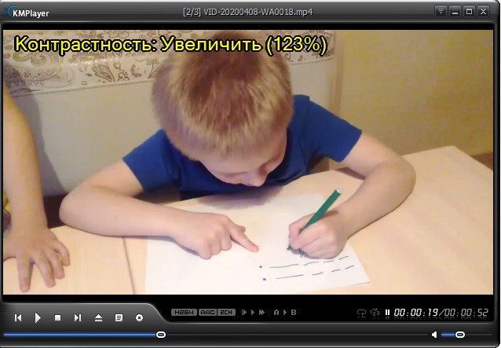
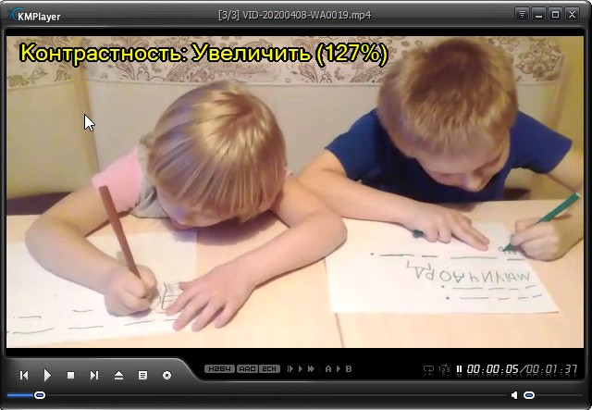
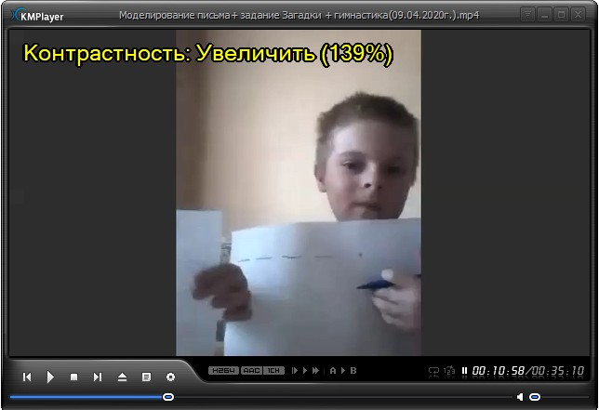
Домашняя работа по моделированию, закрепление моделирования

Slide 6
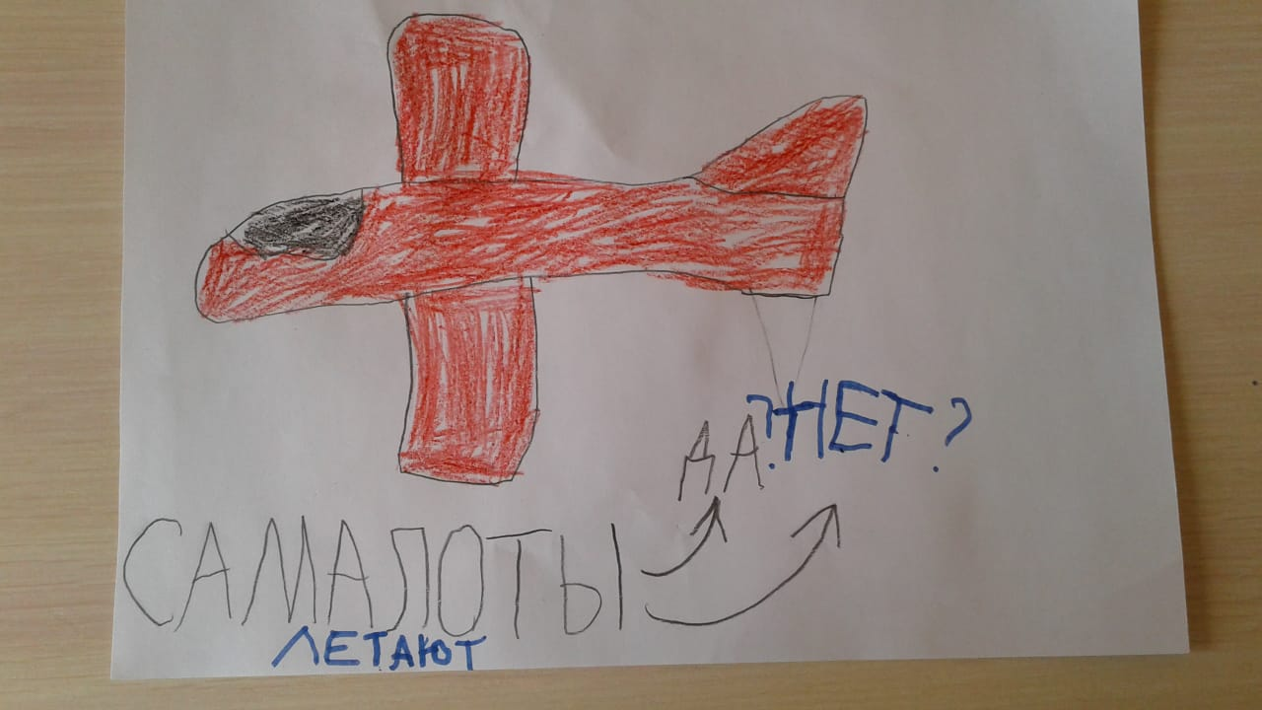
«Загадки»

Slide 7
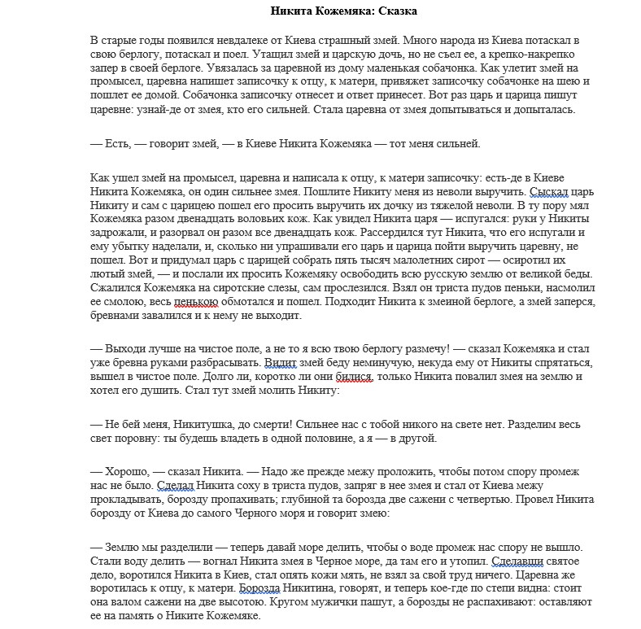
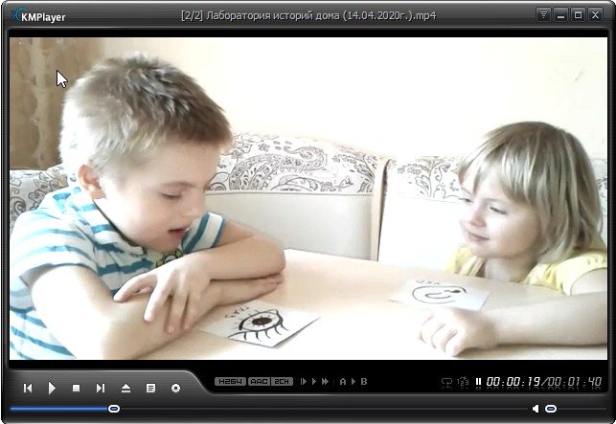
«Лаборатория историй»

Slide 8
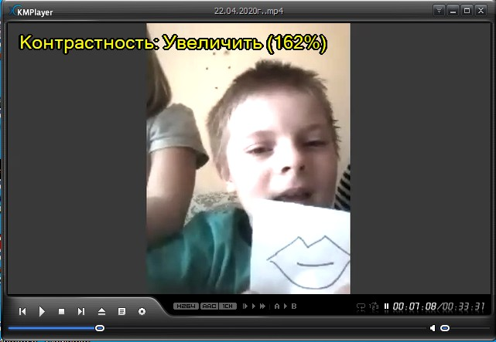
Парные коммуникации

Slide 9
Ссылки на видео, аудио и иллюстративный материал
https://cloud.mail.ru/public/5FG3/2pHxiLB66,
https://cloud.mail.ru/public/2VZk/XTnzVPd7T,
https://cloud.mail.ru/public/3JTY/4PAxyrC3d,
https://cloud.mail.ru/public/4R5X/5Dx8r4dyB,
https://cloud.mail.ru/public/5fZG/53BiS9psJ,
https://cloud.mail.ru/public/58BK/DmRvtXNZh,
https://cloud.mail.ru/public/4CTh/3roYZx5FZ.

Slide 10
Что могу сделать дополнительно для коллег: - провести онлайн-конференцию: «технология «Моделирование письма»: знакомство и работа над ошибками»

Slide 11
Спасибо за внимание

